Slide 1
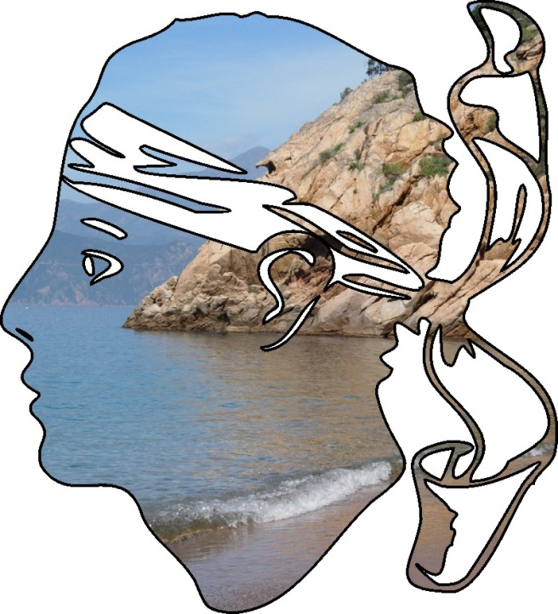
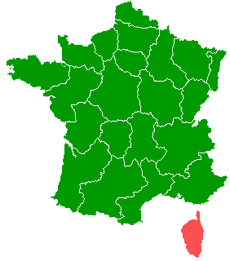
la Corse: région à un statut particulier
par Irina Karantééva
professeur de français

Slide 2
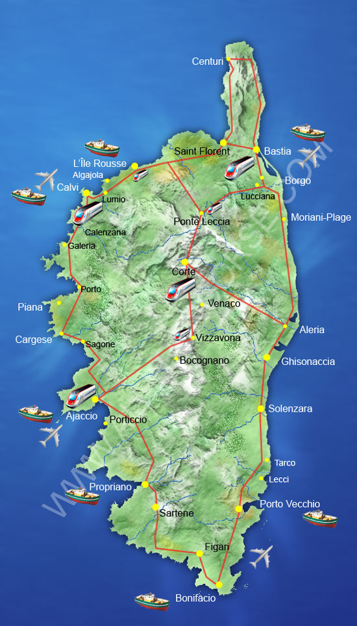
La Corse: « une montagne dans la mer »

Slide 3
Les origines historiques de la Corse

Slide 4
La Corse était-elle toujours française?
6000-2000 av. J.-C. | → | les "Torréens"- hommes préhistoriques
vers 565 av. J.-C. | → | les Grecs ( les Phocéens)
vers 540- av. J.-C. | → | les Étrusques
vers 271 av. J.-C. | → | les Carthaginois
vers 259 av. J.-C | → | les Romains
IIe siècle | → | les premiers missionnaires chrétiens
vers le Ve siècle | → | les Vandales
vers 533 | → | les Byzantins
vers 725 | → | les Lombards
vers le XIe siècle | → | les Pisans puis les Gênois
1765-1769 | → | république indépendante de P.Paoli
1769-1789 | → | la France
1789-1794 | → | le royaume Anglo-Corse
1796 | → | la France

Slide 5
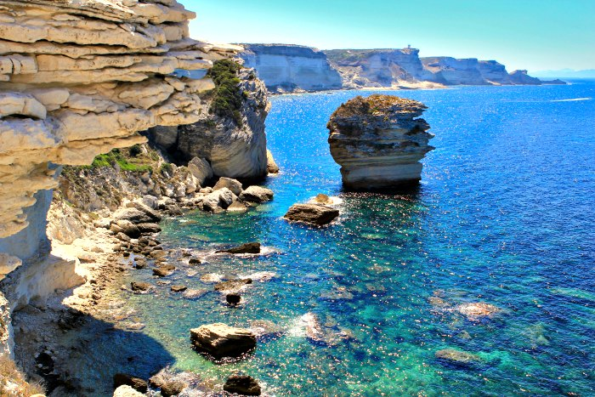
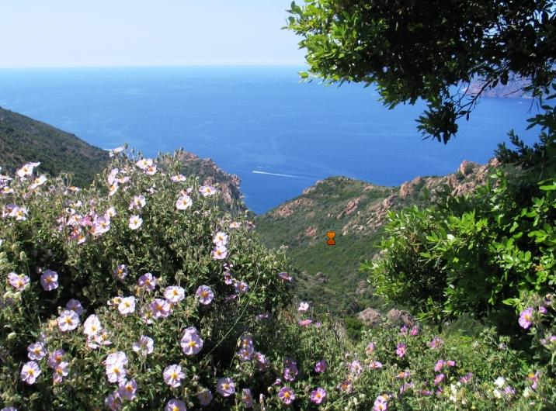
Les particularités naturelles et géographiques de l’île de la Corse
« La Corse. J’attachais mes yeux sur ses golfes merveilleux aux arabesques d’agate, sur ses plages, sur ses criques secrètes, sur ses monts aiguisés de neige, ses forêts, ses maquis mystérieux, ses cours d’eau, ses cascades et ses mille senteurs. »
Antoine de Saint-Exupéry, 1944

Slide 6
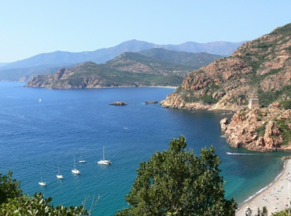
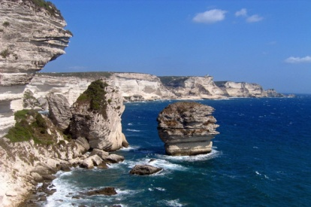
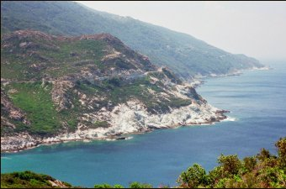
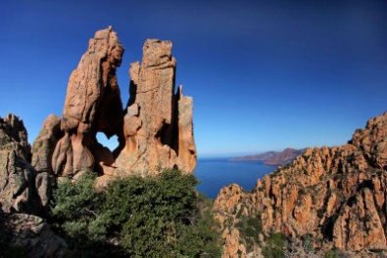
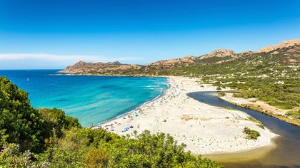
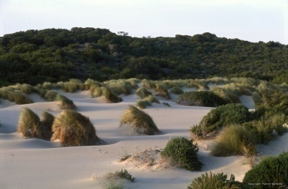
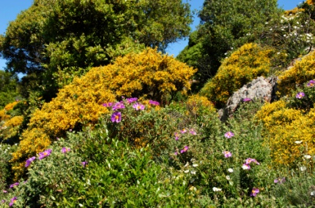
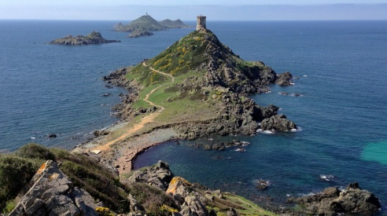
Associez les noms des variétés rivales corses aux images:
une dune - nº____
un maquis - nº____
un îlot - nº____
un cap - nº____
une calanque - nº____
une plage - nº____
une falaise - nº____
un golfe - nº____
1
2
3
4
5
6
7
8

Slide 7
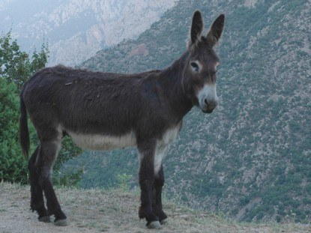
Les faits historiques et culturels reflétés dans les symbolEs corses
Le drapeau de la Corse
L’hymne de la Corse

Slide 8
Les personnalités célèbres de la Corse
Théodore de Neuhoff
(1694-1756)
Pascal Paoli
(1725-1807)

Slide 9
Les personnalités célèbres de la Corse
Joseph Fech
(1763-1839)
Napoléon Bonaparte
(1769-1821)

Slide 10
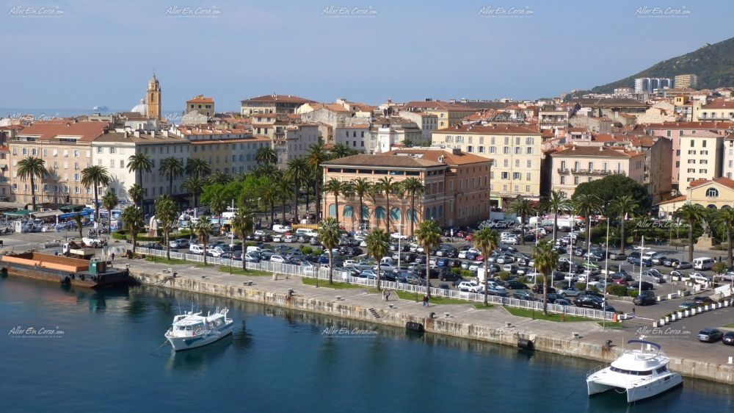
La Corse actuelle et ses particularités administratives
La Corse est une île en Mediterranée et une région française
surnom: l'ile de Beauté
la Corse constitue une collectivité territoriale à statut particulier administrée par une assemblée et un conseil exécutif
capitale: Ajaccio
superficie: 8 722 km²
départements: Corse-du-Sud
Haute-Corse
«Collectivité territoriale est une personne morale de droit public qui exerce sur son territoire certaines compétences qui lui sont dévolues par l'État ». L'existence des collectivités territoriales est prévue par la Constitution de la Ve République , Titre XII.

Slide 11
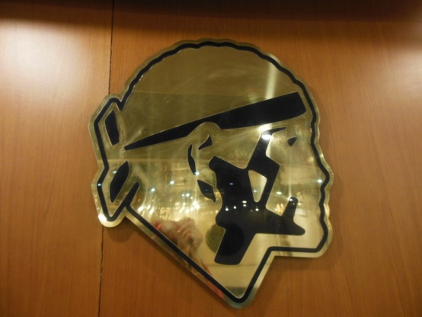
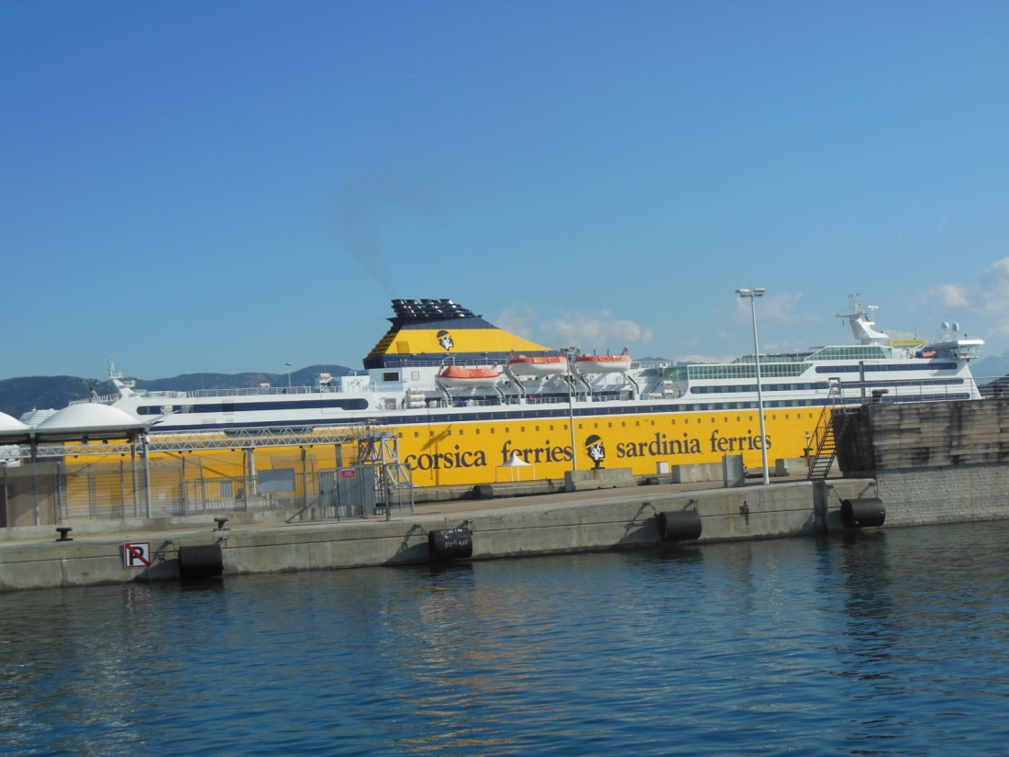
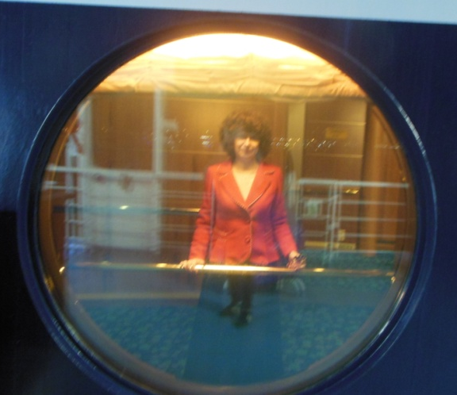
Un voyage en Corse
Les hauts lieux à visiter

Slide 12
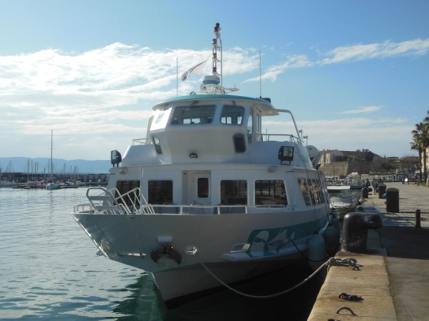
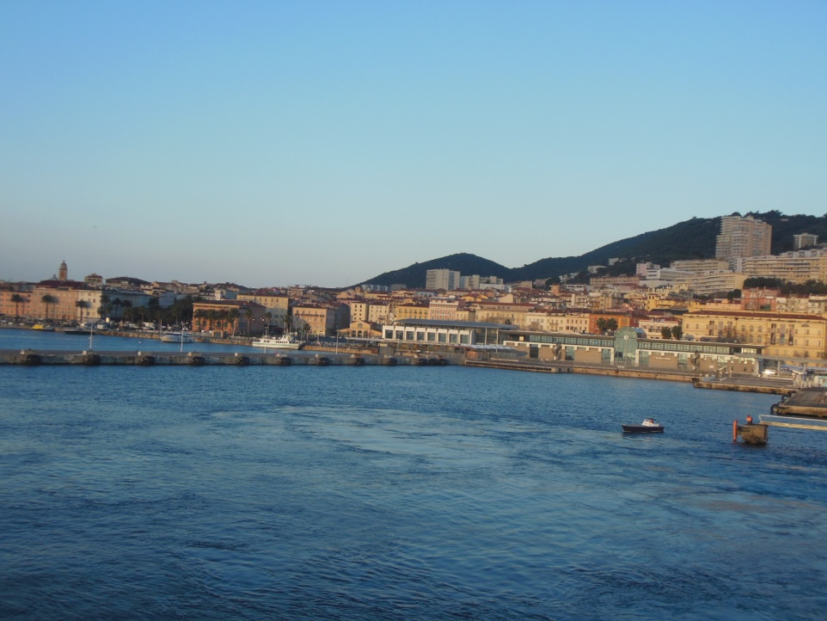
AJACCIO – ville natale de NAPOLÉON
La ville d’Ajaccio
et son port, le plus grand en Corse

Slide 13
Ajaccio, la capitale de la Corse
La place centrale: le monument à Napoléon et les quatre lions
La citadelle d’Ajaccio

Slide 14
Les monuments aux hommes illustres
Pascal Paoli
Napoléon Bonaparte

Slide 15
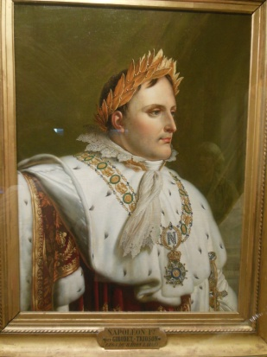
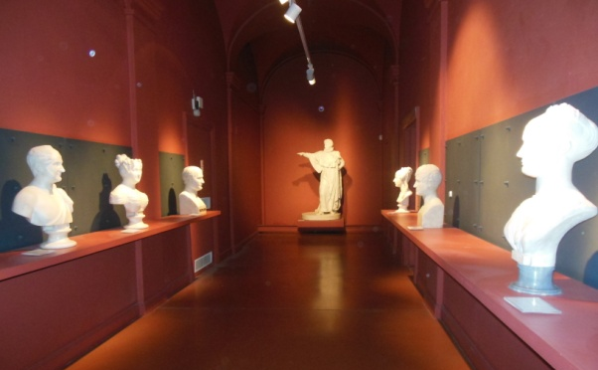
LeS muséeS d’Ajaccio
Le musée Fesch
La maison natale et le musée de Napoléon Bonaparte

Slide 16
Ville de Bonifacio
Le port
La citadelle

Slide 17
La ville de bastia /la Haute Corse/
Le vieux port
La citadelle

Slide 18
L’archipel des Sanguinaires

Slide 19
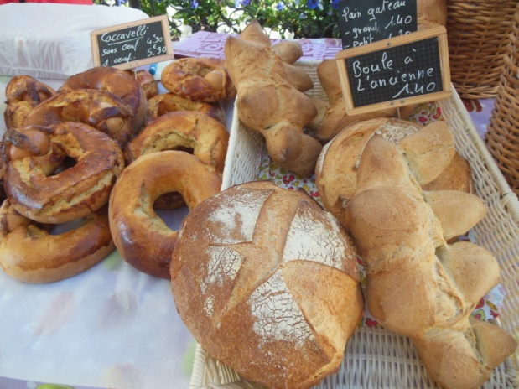
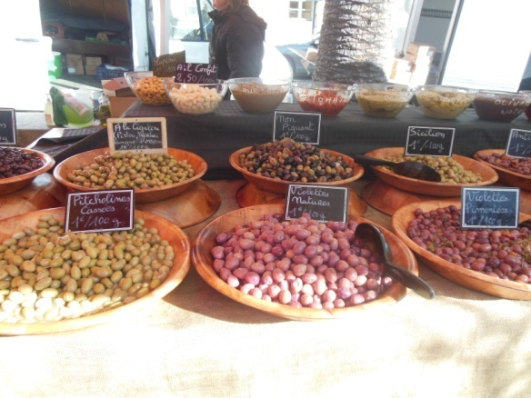
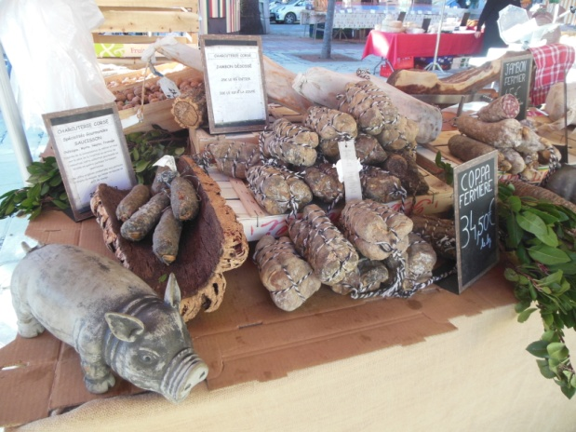
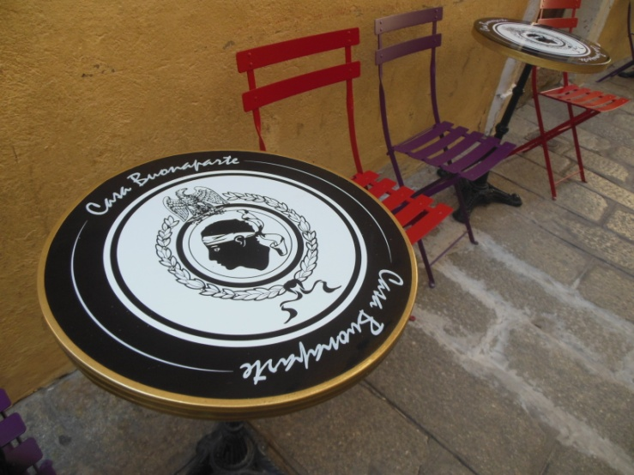
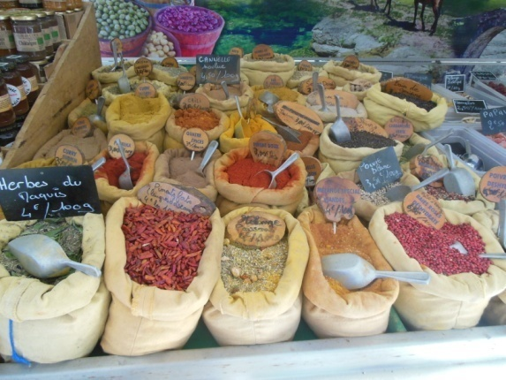
Les spécialités de la cuisine corse

Slide 20
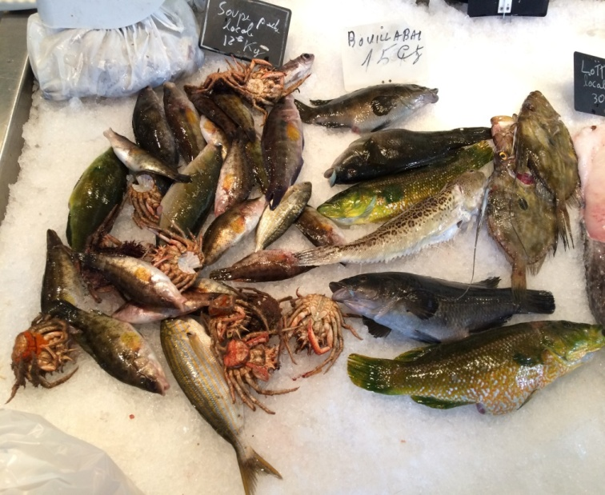
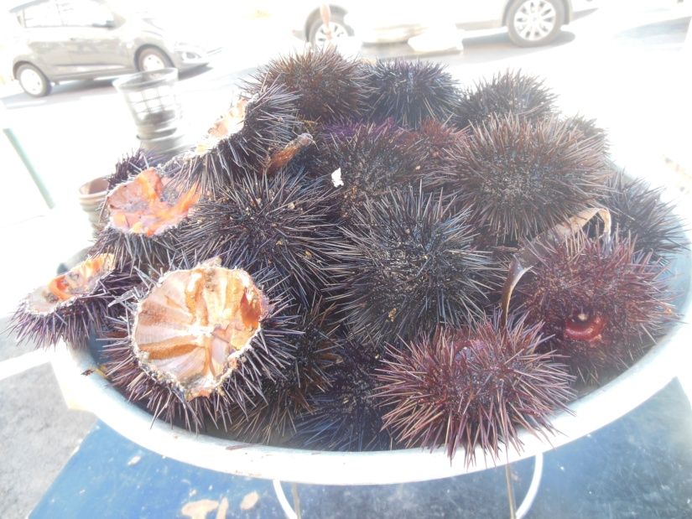
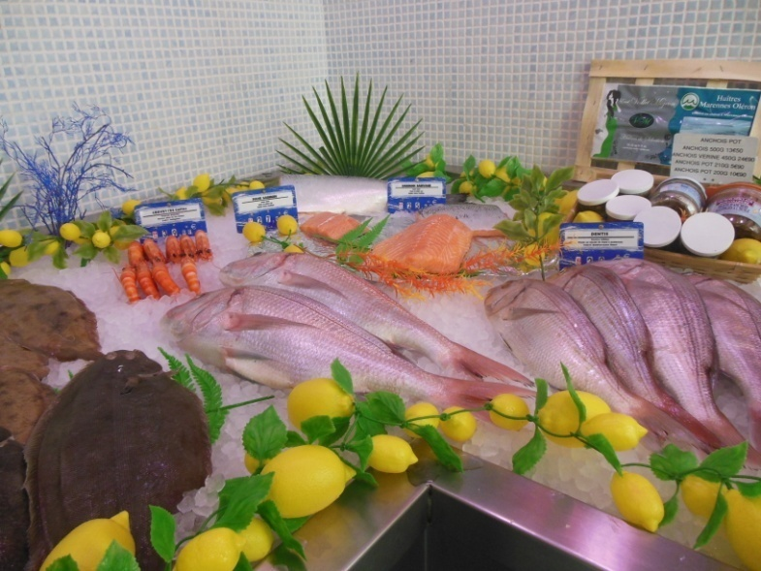
Les fruits de mer au marché de poissons

Slide 21
Les plats corses
Coppa de Corse et mesclun
Un plat bonifacien aux légumes

Slide 22
Les plats corses
Moules
Un plat de poisson

Slide 23
Les fromages corses

Slide 24
Cacavelli et pâtisserie de Paques

Slide 25
Les desserts
Un dessert aux poires
Flan de chataignes corses

Slide 26
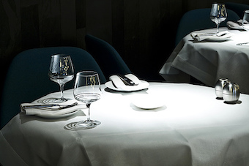
Composez votre menu au restaurant corse!

Slide 27
Conclusion et évaluation
Pourquoi la culture corse reflète-t-elle les traits des civilisations différentes ?
Quelles sont les particularités géographiques et naturelles de la Corse ?
Que représente et signifie le drapeau de la Corse ?
En quoi consiste le statut particulier administratif de la Corse ?
Quelles personnalités remarquables sons connus dans l’histoire de la Corse ?
TEST: ConNAISSEZ-VOUS LA CORSE
Choisissez de bonnes réponses

Slide 28
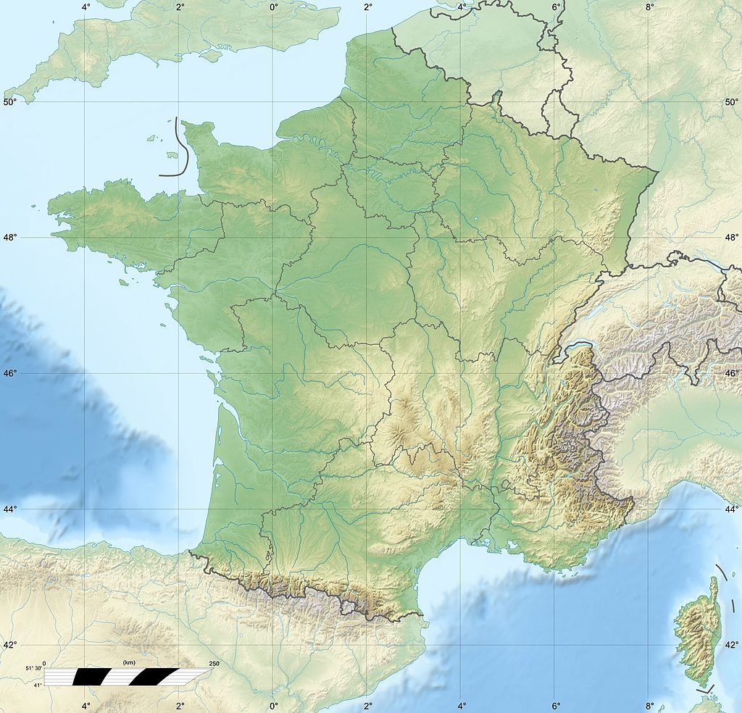
1). La Corse est la plus petite des régions françaises.
a. vrai
b. faux

Slide 29
2). On appelle la Corse…
a. « petite île dans la mer »
b. « montagne dans la mer »
c. « grande île dans la mer »

Slide 30
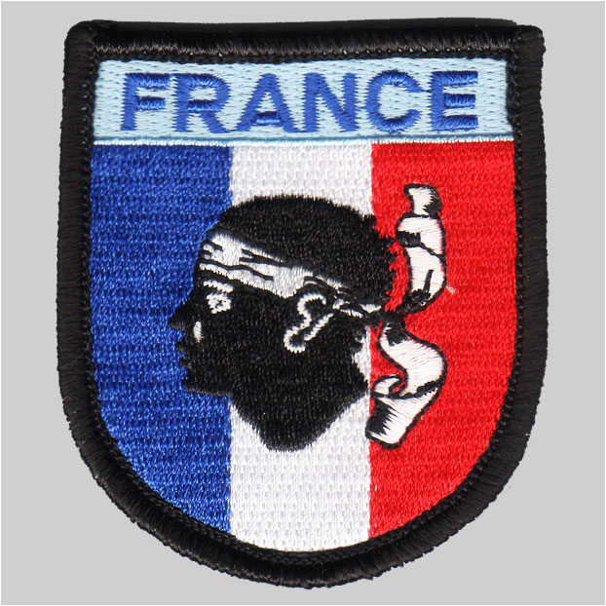
3). La Corse est rattaché à la France depuis…
a. le XVIIIe siècle
b. le XIXe siècle
c. le XXe siècle

Slide 31
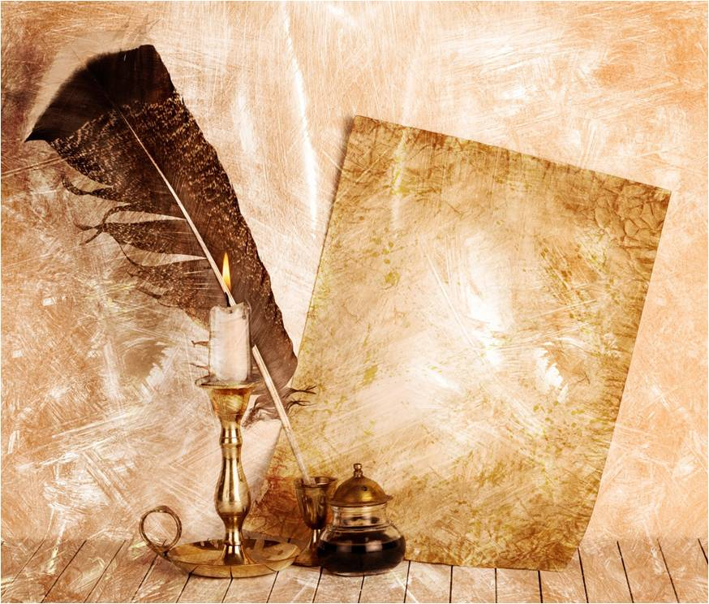
4). De quelle année date la loi qui a substitué à la Corse le statut administratif particulier ?
a. 1735
b. 1944
c. 1991

Slide 32
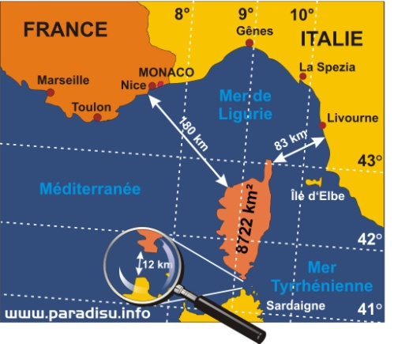
5). La culture corse est plus proche de celle de…
a. la Provence
b. la France
c. l’Italie

Slide 33
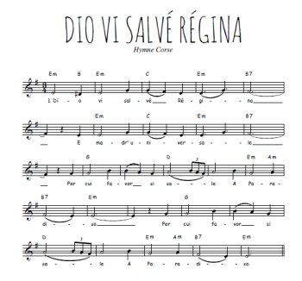
6). La langue régionale corse est une langue issue…
a. du grec
b. du toscan
c. de l’arabe

Slide 34
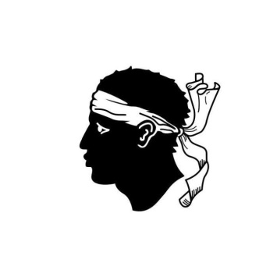
7). Quel personage historique a fait de la Corse symbole d’une nation indépendante au XVIIIe siècle ?
a. Napoléon Bonaparte
b. Pascal Paoli
c. Joseph Fesch

Slide 35
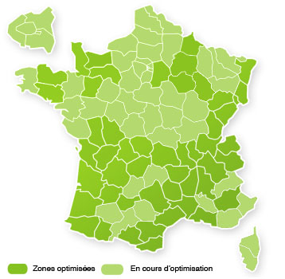
8). Jusqu’à 1975 la Corse formait un département de la région française...
a. Provence-Alpes-Cotê-d’Azur
b. Languedoc Roussillon
c. Midi-Pyrènèes

Slide 36
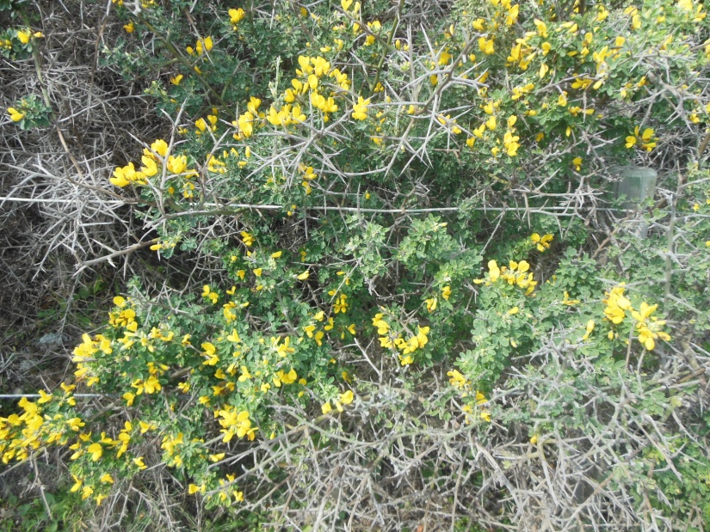
9). La formation des buissons xériques très répandus en Corse s’appelle…
a. la forêt
b. le maquis
c. l’archipel

Slide 37
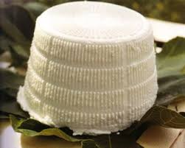
10). Quel fromage est produit en Corse ?
a. le Camembert
b. le Brocciu
c. le Parmesan

Slide 38
C’est faux!

Slide 39
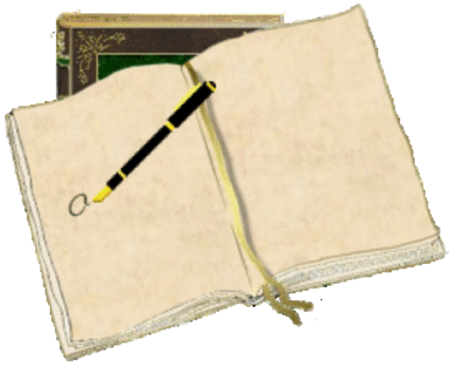
BRAVO ! MERCI !

Slide 40
Ressources :
Olivier Jehasse. Corse : île de beauté. – Edité et imprimé par Plurigraf, Narni-Terni, Italia.
Vincent Noyoux. Corse – http://voyages.orange.fr/guide-voyage/europe/france/corse-presentation
http://encyclo.voila.fr.wiki
https://fr.wikipedia.org/wiki/Corse
http://travel.rambler.ru/guide/europe/france/isla_corse/places/
http://www.france-world.ru/Region/Corse/
Dio Vi Salvi Regina// https://www.youtube.com/watch?v=5EDXgUducfo
www.routard.com/guide/code_dest/corse.htm
www.toute-la-corse.com
images : https://www.google.ru
photos des diapos nºnº 11-16, 18-25 faites par I.L.Karantééva au cors d’un voyage en Corse

